Slide 1
Ona tili
10-sinf
Mavzu:
Ish qog‘ozlari bilan ishlash

Slide 2
Yodga oling!
Ish qog‘ozlari, hujjatlar
rasmiy uslubda yoziladi.
Muayyan nutqiy qolip, qat’iy odat tusiga kirib qolgan shakllarga ega nutq uslubi rasmiy uslub deyiladi.

Slide 3
Bilib oling!
qonun, farmon, nizom
nota, bitim
buyruq, ariza
Sof qonunchilik uslubi
Idoraviy-devonxona uslubi
Diplomatik uslub
Rasmiy uslub

Slide 4
Mulohaza yuriting
Kishi so‘zlashuv tilidan tashqari rasmiy – ish yuritish tilini ham bilishi kerak.
Ariza
Tilxat
Ishonchnoma

Slide 5
Esda saqlang!
“Davlat tili haqida”gi qonunimizning 8–14-moddalarida ish yuritishning tilga aloqador jihatlari qoidalashtirilgan.
13-modda
Fuqarolik holatini qayd etuvchi hujjatlar, shaxsning kim ekanligini va uning huquqlarini tasdiqlovchi hujjatlar davlat tilida rasmiylashtiriladi, zaruriyatga qarab boshqa tilda tarjimasi takrorlanishi mumkin.

Slide 6
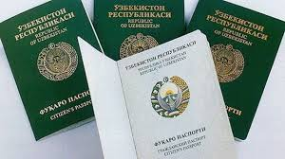
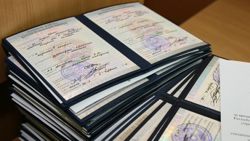
Esda saqlang!
13-modda
Fuqarolik holatini qayd etuvchi hujjatlar, shaxsning kim ekanligini
va uning huquqlarini tasdiqlovchi hujjatlar davlat tilida rasmiylashtiriladi, zaruriyatga qarab boshqa tilda tarjimasi takrorlanishi mumkin.

Slide 7
Ish qog‘ozlari matniga qo‘yiladigan talablar
axborot xolis, buyruq,darak gap
Qo‘llanmaydi
qoliplashgan so‘z birikmalari
kichraytirish-erkalash qo‘shimchali so‘zlar
lavozimga tayinlansin
-ko‘tarinki, tantanavor, dag‘al, shevaga oid
shakliy qolip
(zaruriy qismlar)
jonlantirish, mubolag‘a, istiora, tashxis

Slide 8
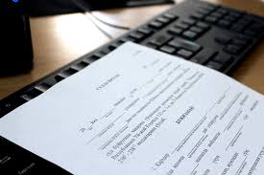
Ma’lumot – axborot hujjatlari
Ariza Bayonnoma
Dalolatnoma Ishonchnoma
Ma’lumotnoma Tavsifnoma
Tavsiyanoma Taklifnoma
Tushuntirish xati E’lon
Tarjimayi hol Hisobot
Har qanday ish qog‘ozi o‘zining zaruriy
qismlariga ega bo‘ladi.

Slide 9
Siz ham tilxat yozganmisiz?
Tilxat shaxsiy hujjatlardan hisoblanib, tilxat yozuvchi
shaxs biror buyum yoki pul mablag‘larini qabul qilganligi haqida xabar beradi. Ko‘pincha kimgadir berib yuborish zarur bo‘lgan buyumlar qabul qilinib, tilxat beriladi.

Slide 10
Tilxat
Men, Omonboyeva Zebiniso Samar qizi, kutubxonachi Mirkamolova Naziradan 10- „A“ sinf o‘quvchilari obuna bo‘lgan quyidagi gazeta va jurnallarni tarqatish uchun qabul qilib oldim: „Kitob dunyosi“ gazetasi – 5 dona
„Ma’rifat gulshani“ gazetasi – 4 dona
„Sinfdosh“ jurnali – 4 dona
2020-yil 20-may (imzo) Omonboyeva Z.

Slide 11
Bildirishnoma
Yakkasaroy tumani
127- maktab
10- sinf o‘quvchisi
Alimova E’zozadan
BILDIRISHNOMA
2020- yilning 6- may kuni Xotira va qadrlash kuni munosabati bilan „Boshliq“ mahallasi hududida istiqomat qiluvchi 12 nafar faxriylarning xonadoniga borib, ularning holidan xabar olindi. Faxriylarni bayram bilan tabriklab, sovg‘alar topshirildi.
2020- yil 6- may (imzo) ___________________

Slide 12
Mustahkamlash uchun savol va topshiriqlar
1. Ish qog‘ozlarining o‘ziga xos uslubiy xususiyatlarini sanab ko‘rsating.
Ish qog‘ozlari ma’lum qoliplarda tuzilib, ulardagi ma’lumotlar aniq va xolis bo‘lishi kerak. Hujjatlarning o‘ziga xos atama va so‘z birikmalari
bo‘lib, ular barcha uchun tushunarlidir. Ish qog‘ozlarida badiiy uslubdagi obrazlilik, o‘xshatish kabi unsurlar, ko‘chma ma’nodagi so‘zlar, undovlar qo‘llanmaydi.

Slide 13
Bilimingizni sinab ko‘ring!
2. Nima uchun hujjatlar dastlab qoralama nusxada tayyorlanadi?
Hujjatning ma’lum qolip va qonun-qoidalarga amal qilgan holda yozilishini nazorat qilish maqsadida qoralama nusxada yoziladi va oqqa
ko‘chiriladi.

Slide 14
Bilimingizni sinab ko‘ring!
3. Yurtimizda qanday elektron hujjat bazalari yaratilgan? Ularning ro‘yxatini
tuzing.
Axborotlarni izlash, olish va foydalanish bo‘yicha, shuningdek, elektron hujjatlarni yaratish, foydalanish va saqlash bo‘yicha yurtimizda zarur huquqiy baza yaratilgan. Masalan: Lex.uz, My.gov.uz.

Slide 15
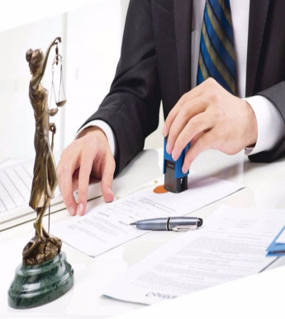
Bilimingizni sinab ko‘ring!
4. Quyidagi so‘zlarning asosiy ma’nolarini izohli lug‘atdan aniqlab, lug‘at daftaringizga ko‘chiring: notarius, oftobchuvoq, poynov, kadar, sug‘urta.
Notarius – yuridik aktlar, hujjatlarni rasmiylashtiruvchi shaxs
Oftobchuvoq – bahorgi ta’sir kuchi kam, yoqimli oftob

Slide 16
Yodda saqlang!
Poynov – ariq, hovuz va shu kabilarning suv oqib chiqib ketadigan tomoni, etagi
Kadar – mung, mahzunlik; xafalik, g‘ashlik
Sug‘urta – tabiiy ofatdan zarar ko‘rgan yoki baxtsizlik hodisalariga uchragan kishi yoxud tashkilotlarga, ular tomonidan oy sari to‘lab turiladigan badal hisobiga yordam ko‘rsatish, yetgan zararni qoplash shakllaridan biri

Slide 17
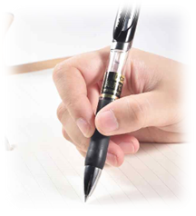
Mustaqil bajarish uchun topshiriq:
17.2-topshiriq.
Badiiy adabiyotni targ‘ib qiluvchi qiziqarli va original
reklama tayyorlang.

